Slide 1
Modelo 1. Logistic Regression
Modelo lineal para clasificación (clases)
Tipo de problema = Clasificación binaria
Target = n vs t2d

Slide 2
Modelo 1. Logistic Regression
Clasificación:
n vs t2d
Salida:
probabilidad de t2d = 0.82
clase final = t2d
Métricas:
accuracy
precision
recall
f1-score
roc_auc
matriz de confusión

Slide 3
Modelo 1. Logistic Regression
¿Hay una combinación lineal de taxones que separa n de t2d?
Ventajas:
Rápido
Interpretable
Buen baseline.
Limitación:
Puede quedarse corto si las relaciones son muy complejas.

Slide 4
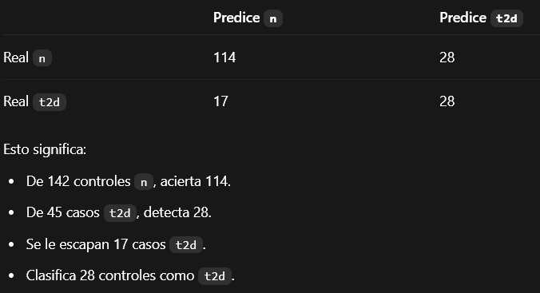
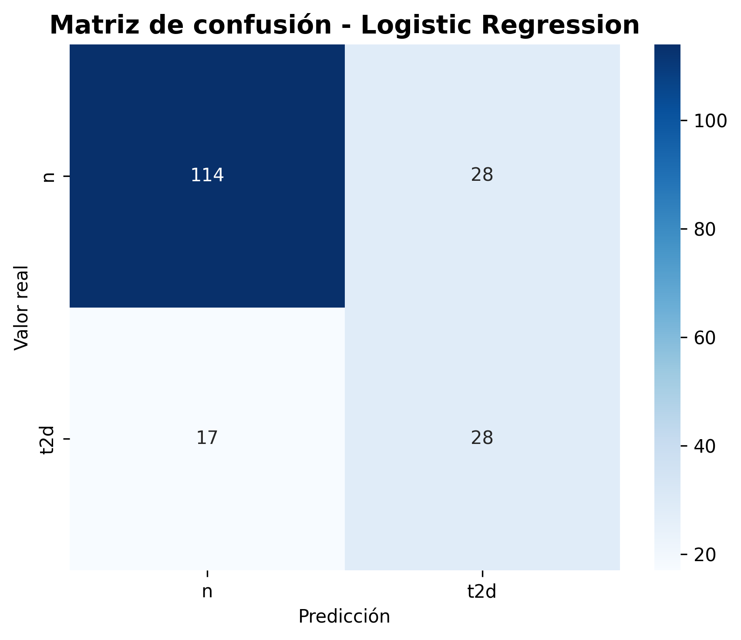
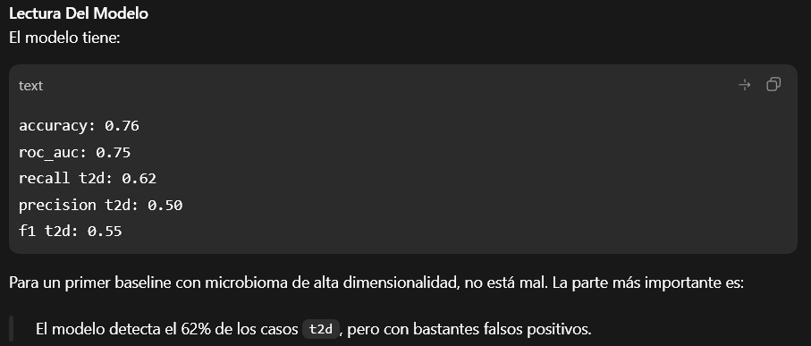
Modelo 1. Logistic Regression

